Slide 1
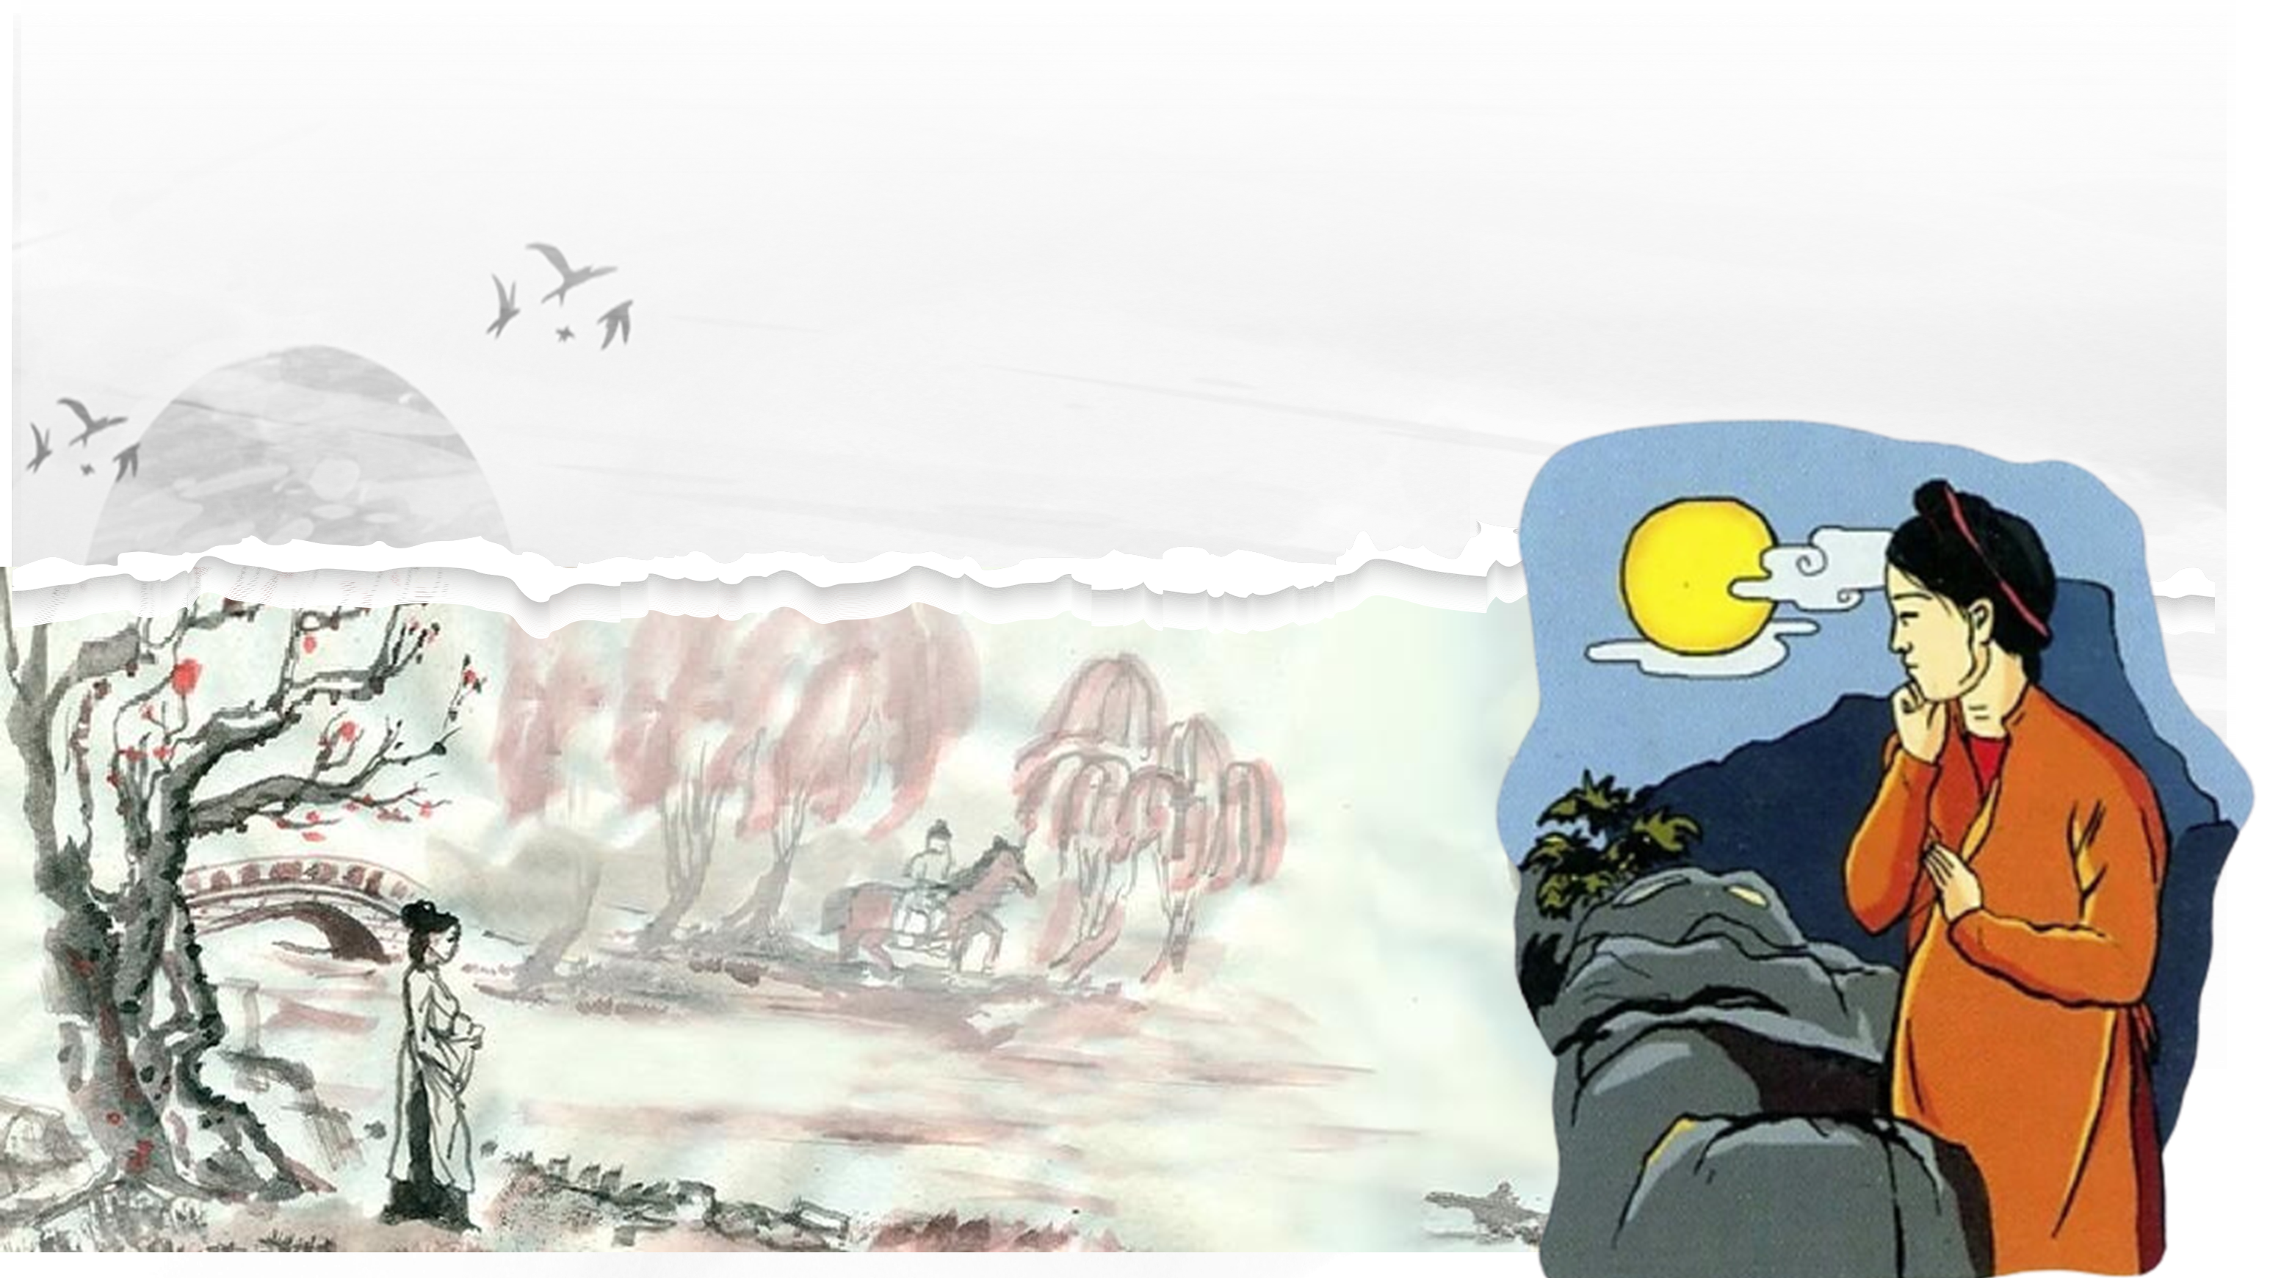
BÀI 2.
NHỮNG CUNG BẬC TÂM TRẠNG
Buổi tiễn đưa
Trích “Chinh phụ ngâm”, nguyên tác ĐẶNG TRẦN CÔN, bản dịch của ĐOÀN THỊ ĐIỂM (?)
Notes:
Giáo án của Thảo Nguyên 0979818956

Slide 2
Tri thức ngữ văn
Thơ song thất lục bát
Notes:
Giáo án của Thảo Nguyên 0979818956

Slide 3
1. Khái niệm
- Là thể thơ có nguồn gốc dân tộc, kết hợp đan xen từng cặp câu 7 tiếng (song thất) với từng cặp câu 6 và 8 tiếng (lục bát).
- Có thể được chia khổ hoặc không, số câu thơ trong mỗi khổ cũng không cố định.
Notes:
Giáo án của Thảo Nguyên 0979818956

Slide 4
…Ăn gan ấy mới hầu thỏa dạ,
Uống huyết kia mới hả giận này.
Ví dù gan nát, óc lầy,
Cho rằng da ngựa bọc thây cũng đành…
(Phan Kế Bính, bản dịch Dụ chư tì tướng hịch văn)
Song thất
Lục bát
Notes:
Yêu cầu HS xác định số câu, số chữ trong từng câu, so sánh với thể thơ lục bát.

Slide 5
Biến thể
Trời Hậu Giang, tù và dậy rúc
Phèng la kêu, trống giục vang đồng
Đường quê đỏ rực cờ hồng
Giáo gươm sáng đất, tầm vông nhọn trời
Quyết một trận, quét đời nô lệ
Quăng máu xương, phá bẻ xiềng gông!
Hỡi ôi! Việc chửa thành công
Hôm nay máu chảy đỏ đồng Hậu Giang
Giặc lùng, giặc đốt xóm làng
Xác xơ cây cỏ, tan hoang cửa nhà
Một vùng trắng bãi tha ma
Lặng im không một tiếng gà gáy trưa.
(Tố Hữu, Bà má Hậu Giang)
Song thất
Lục bát
Song thất
Lục bát
Lục bát
Lục bát
Notes:
Tương tự thể lục bát, song thất lục bát cũng có hiện tượng biến thể; có khi bài thơ mở đầu bằng cặp lục bát chứ không phải cặp song thất; có khi một số cặp lục bát liền nhau sau đó mới có cặp song thất; có khi số chữ của các câu thơ không theo quy định.
Ví dụ bài thơ “Bà má Hậu Giang” của Tố Hữu Thể thơ song thất lục bát có hiện tượng biến thể. Có những đoạn các cặp lục bát liền nhau mà không đan xen từng cặp câu song thất với từng cặp câu lục bát

Slide 6
2. Đặc điểm
- Sử dụng cả vần lưng (yêu vận) và vần chân (cước vận).
+ Vần lưng được gieo ở tiếng thứ tư (hoặc thứ sáu) của câu thơ 8 tiếng (hiệp vần với tiếng cuối của câu thơ 6 tiếng ngay trước nó) và tiếng thứ ba (hoặc thứ năm) của câu thơ 7 tiếng (hiệp vần với tiếng cuối của câu thơ 7 tiếng liền trước nó.
+ Vần chân được gieo ở tiếng cuối của tất cả các câu thơ.
Về vần
Notes:
Giáo án của Thảo Nguyên 0979818956

Slide 7
2. Đặc điểm
Về thanh điệu
Thanh bằng (B) – trắc (T) của các tiếng ở một số vị trí trong câu thơ là cố định, cụ thể.
Vị trí tiếng | 1 | 2 | 3 | 4 | 5 | 6 | 7 | 8
Câu thất 1 | - | - | - | - | B | - | T
Câu thất 2 | - | - | B | - | T | - | B
Câu lục | - | B | - | T | - | B
Câu bát | - | B | - | T | - | B | - | B
Notes:
Giáo án của Thảo Nguyên 0979818956

Slide 8
2. Đặc điểm
Về ngắt nhịp
- Câu thơ 7 tiếng thường có cách ngắt nhịp lẻ trước chẵn sau (3/2/2 hay 3/4).
- Hai câu 6 và 8 ngắt nhịp theo thể lục bát.
- Một số câu thơ có thể đọc theo những cách ngắt nhịp khác nhau, mỗi cách ngắt nhịp tạo ra một nghĩa, giúp người đọc có được sự đa dạng trong cảm thụ.
Notes:
Giáo án của Thảo Nguyên 0979818956

Slide 9
Bài 2: Những cung bậc tâm trạng
Buổi tiễn đưa
Trích “Chinh phụ ngâm”, nguyên tác ĐẶNG TRẦN CÔN, bản dịch của ĐOÀN THỊ ĐIỂM (?)
Notes:
Giáo án của Thảo Nguyên 0979818956

Slide 10
Câu 1
Em hãy trình bày hiểu biết về một cuộc chiến đã xảy ra trên
đất nước ta trong khoảng đầu thế kỷ XVIII?
+ Trịnh - Nguyễn phân tranh: phân chia lãnh thổ giữa chế độ “vua Lê chúa Trịnh” ở phía bắc sông Gianh (Đàng Ngoài) và chúa Nguyễn cai trị ở phía nam (Đàng Trong), mở đầu khi Trịnh Tráng đem quân đánh Nguyễn Phúc Nguyên năm 1627 và kết thúc vào năm 1777 khi chúa Nguyễn sụp đổ.
+ Khởi nghĩa Nguyễn Dương Hưng (1737) ở Sơn Tây.

Slide 11
+ Khởi nghĩa Nguyễn Danh Phương (1740 - 1751) ở khu vực nay thuộc các tỉnh Vĩnh Phúc, Phú Thọ.
+ Khởi nghĩa Nguyễn Hữu Cầu (1741 - 1751) xuất phát từ Đồ Sơn (Hải Phòng), di chuyển lên Kinh Bắc (Bắc Giang, Bắc Ninh), uy hiếp kinh thành Thăng Long rồi xuống Sơn Nam, vào Thanh Hoá, Nghệ An.
+ Khởi nghĩa Hoàng Công Chất (1739 - 1769) trên địa bàn trấn Sơn Nam.

Slide 12
Câu 2: Nêu sự khác biệt giữa các cuộc tiễn đưa trong chiến tranh và
trong hoàn cảnh bình thường của cuộc sống?
Nếu tiễn đưa trong hoàn cảnh bình thường: đi học xa nhà, đi xuất khẩu lao động... thì người nhà sẽ xác định được ngày về và vẫn liên lạc thường xuyên, không có nguy hiểm gì đến tính mạng. Còn trong hoàn cảnh chiến tranh, những cuộc tiễn đưa cũng có thể là lần gặp mặt cuối cùng khi trong chiến tranh việc hi sinh là chuyện hết sức bình thường, xảy ra rất nhiều. Người thân không thể biết bao giờ họ về, một khi đi là rất khó liên lạc, không thể biết được điều gì đang xảy ra với người thân.

Slide 13
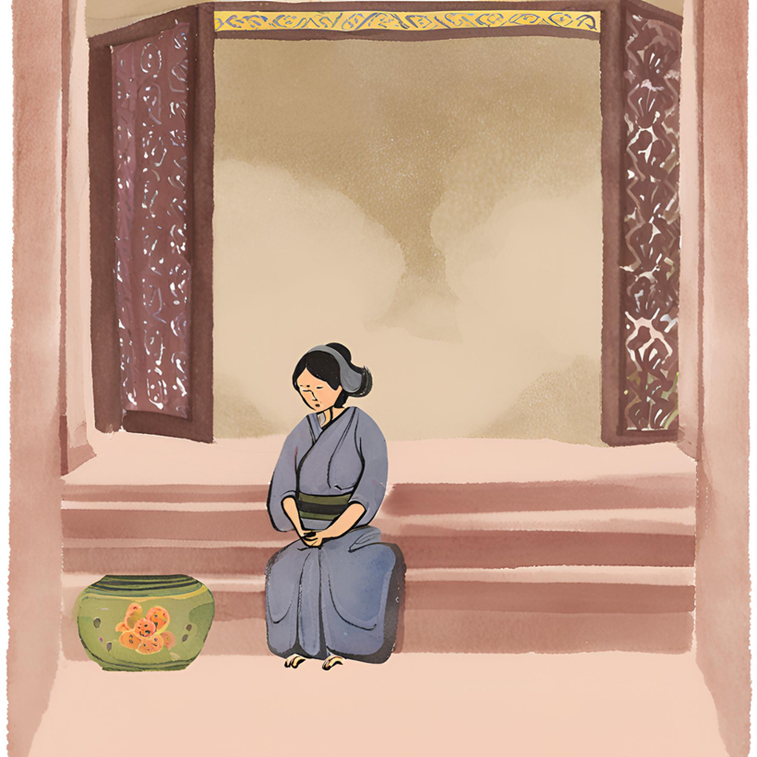
I.
Đọc – Tìm hiểu chung
Notes:
Giáo án của Thảo Nguyên 0979818956

Slide 14
1. Đọc – chú thích
a. Đọc
- Đọc to, rõ ràng, diễn cảm, giọng đọc trầm buồn, lắng đọng và thể hiện nỗi niềm xót xa,…
- Chú ý sử dụng các chiến lược đọc trong các thẻ chỉ dẫn: theo dõi, hình dung.
Notes:
Giáo án của Thảo Nguyên 0979818956

Slide 15
1. Đọc – chú thích
b. Chú thích
Ghi chú từ vựng
- Viết vào sổ tay hoặc giấy ghi chú những từ ngữ khó khi đọc văn bản.
- Sau đó, chia sẻ với cả lớp những từ ngữ khó đó và cùng nhau giải thích.
Notes:
Chú ý các chú thích là các tên đất, tên người mang tính chất ước lệ, tượng trưng, các điển tích, điển cố, những từ ngày nay ít dùng.

Slide 16
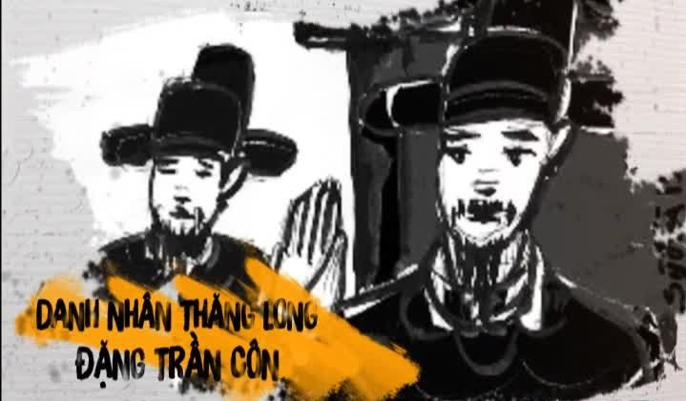
2. Tìm hiểu chung
Tác giả, dịch giả.
- Tác giả: Đặng Trần Côn.
- Sống khoảng thế kỉ XVIII
- Quê: làng Mọc (làng Nhân Mục), nay thuộc Hà Nội.
- Ông đỗ hương cống, làm quan tới chức Ngự sử đài chiếu khám.
- Tác phẩm của ông chú trọng thể hiện tình cảm riêng tư, nỗi niềm trắc ẩn của con người
- Sáng tác tiêu biểu: “Chinh phụ ngâm khúc”, “Tiêu tương bát cảnh”, ba bài phú “Trương Hàn thuần lô, Trương Lương bố ý, Khấu môn thanh,…
Tranh minh họa tác giả
Đặng Trần Côn
Notes:
Giáo án của Thảo Nguyên 0979818956

Slide 17
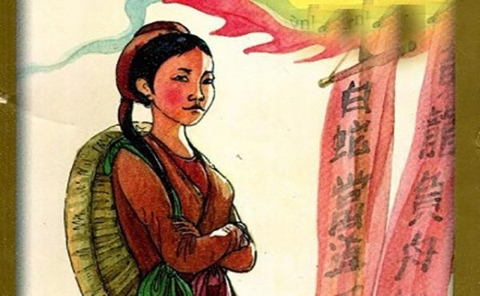
2. Tìm hiểu chung
-Dịch giả:
- Đoàn Thị Điểm (1705 – 1748),
- Hiệu là Hồng Hà nữ sĩ
- Quê ở Hưng Yên.
- Nữ sĩ sáng tác văn thơ bằng cả chữ Hán và chữ Nôm, hiện còn lưu lại các tác phẩm như “Truyền kì tân phả”, “Nữ trung tùng phận” và một số bài thơ.
- Bản dịch “Chinh phụ ngâm” nổi tiếng hiện đang lưu hành được nhiều học giả khẳng định là của nữ sĩ.
Ảnh minh họa dịch giả
Đoàn Thị Điểm
Notes:
Giáo án của Thảo Nguyên 0979818956

Slide 18
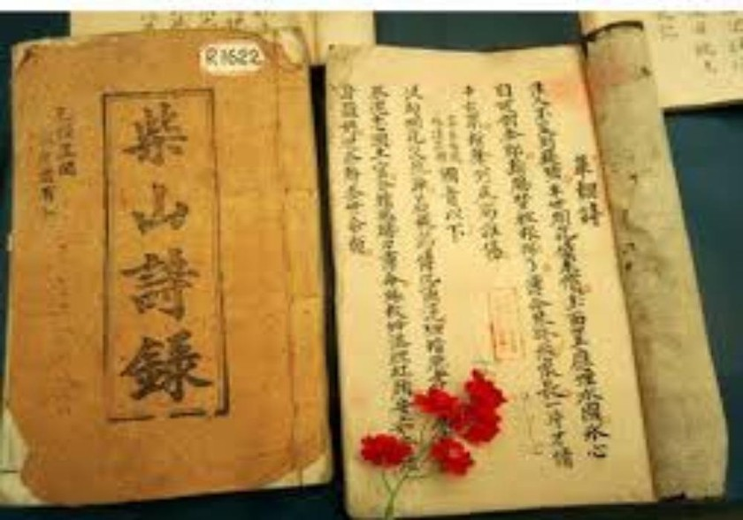
Bìa cuốn diễn Nôm Chinh phụ ngâm khúc
Notes:
Giáo án của Thảo Nguyên 0979818956

Slide 19
2. Tìm hiểu chung
b. Tác phẩm
* Tác phẩm “Chinh phụ ngâm”
Hoàn cảnh sáng tác:
Khoảng năm 1740 – 1742, xã hội rốn ren, mâu thuẫn nội bộ phong kiến dẫn đến các cuộc chiến tranh, nhiều trai tráng phải ra trận. Đặng Trần Côn cảm động trước nỗi khổ đau mất mát của con người, nhất là những người vợ lính trong chiến tranh, đã viết “Chinh phụ ngâm”
Notes:
Giáo án của Thảo Nguyên 0979818956

Slide 20
2. Tìm hiểu chung
b. Tác phẩm
* Tác phẩm “Chinh phụ ngâm”
Nhan đề
“Chinh phụ ngâm”/”Chinh phụ ngâm khúc”: Khúc ngâm của người phụ nữ có chồng ra trận.
Notes:
Giáo án của Thảo Nguyên 0979818956

Slide 21
2. Tìm hiểu chung
b. Tác phẩm
* Tác phẩm “Chinh phụ ngâm”
Thể loại:
Ngâm/ngâm khúc
+ Nguyên tác chữ Hán: thể trường đoản cú
+ Bản dịch Nôm: thể song thất lục bát
Thể thơ:
Dung lượng
+ Nguyên tác chữ Hán: 478 câu thơ
+ Bản dịch Nôm: 408 câu thơ
Notes:
Giáo án của Thảo Nguyên 0979818956

Slide 22
2. Tìm hiểu chung
b. Tác phẩm
* Đoạn trích “Buổi tiễn đưa”
Vị trí
gồm 24 câu thơ
Nội dung đoạn trích
Thể hiện những tình cảm đầy lưu luyến của người chinh phu và người chinh phụ lúc chia tay.
Notes:
Giáo án của Thảo Nguyên 0979818956

Slide 23
2. Tìm hiểu chung
b. Tác phẩm
* Đoạn trích “Buổi tiễn đưa”
Bố cục
+ Phần 1: 12 câu – Tâm trạng của người chinh phụ trong cảnh biệt li
+ Phầ n 2:12 câu cuối – Tâm trạng của người chinh phụ sau lúc chia li
Notes:
Giáo án của Thảo Nguyên 0979818956

Slide 24
II. Khám phá văn bản
1.Đặc điểm của thể thơ song thất lục bát
thể hiện trong đoạn trích
Notes:
Giáo án của Thảo Nguyên 0979818956

Slide 25
a. Số tiếng trong mỗi câu thơ
Tuân thủ mô hình song thất (2 câu 7 tiếng) lục bát (một câu 6 tiếng 1 câu 8 tiếng)
Tiếng địch thổi nghe chừng đồng vọng,
Hàng cờ bay trông bóng phất phơ.
Dấu chàng theo lớp mây đưa,
Thiếp nhìn rặng núi ngẩn ngơ nỗi nhà.
Song thất
Lục bát
Notes:
Giáo án của Thảo Nguyên 0979818956

Slide 26
b. Về vần
Tiếng địch thổi nghe chừng đồng vọng,
Hàng cờ bay trông bóng phất phơ.
Dấu chàng theo lớp mây đưa,
Thiếp nhìn rặng núi ngẩn ngơ nỗi nhà.
- Vần lưng (yêu vận):
chừng, bóng, ngơ
- Vần chân (cước vận):
vọng, phơ, đưa, nhà
Notes:
Giáo án của Thảo Nguyên 0979818956

Slide 27
c. Về thanh điệu
Tiếng địch thổi nghe chừng đồng vọng,
Hàng cờ bay trông bóng phất phơ.
Dấu chàng theo lớp mây đưa,
Thiếp nhìn rặng núi ngẩn ngơ nỗi nhà.
B T
B T B
B T B
B T B B
Tuân thủ thanh bằng (B) – trắc (T) của các tiếng ở một số vị trí trong câu thơ
Notes:
Giáo án của Thảo Nguyên 0979818956

Slide 28
d. Về nhịp
Tiếng địch thổi nghe chừng đồng vọng,
Hàng cờ bay trông bóng phất phơ.
Dấu chàng theo lớp mây đưa,
Thiếp nhìn rặng núi ngẩn ngơ nỗi nhà.
- Cặp song thất: lẻ trước, chẵn sau (3/4)
- Cặp lục bát: theo thể lục bát (2/4), (4/4)
Notes:
Giáo án của Thảo Nguyên 0979818956

Slide 29
Sự khác biệt giữa thể thơ song thất lục bát và thể thơ lục bát
+ Thơ song thất lục bát được thể hiện bằng các câu thơ dài ngắn phong phú hơn thơ lục bát
+ Do cặp câu song thất đan xen cặp câu lục bát, vần chân ở câu lục sẽ hiệp với vần chân ở câu thất (thay vì câu bát trong thơ lục bát) liền trước nó; vần chân ở câu bát sẽ hiệp vần với vần lưng ở câu thất (thay vì hiệp với vần chân ở câu lục trong câu thơ lục bát liền sau nó.
+ Có cách ngắt nhịp linh hoạt hơn (nhịp chẵn kết hợp nhịp lẻ trong một câu thơ) so với thơ lục bát)
Notes:
Giáo án của Thảo Nguyên 0979818956

Slide 30
Hoạt động nhóm bàn
Đề xuất phương án ngắt nhịp bốn câu thơ sau và cho biết tác dụng của cách ngắt nhịp đó.
Ngòi đầu cầu nước trong như lọc,
Đường bên cầu cỏ mọc còn non.
Đưa chàng lòng dằng dặc buồn,
Bộ khôn bằng ngựa thủy khôn bằng thuyền.
Notes:
Giáo án của Thảo Nguyên 0979818956

Slide 31
Gợi ý phương án 1
Ngòi đầu cầu nước trong như lọc,
Đường bên cầu cỏ mọc còn non.
Đưa chàng lòng dằng dặc buồn,
Bộ khôn bằng ngựa thủy khôn bằng thuyền.
Đảm bảo được tính liên kết của từ, cụm từ, tạo nhịp điệu đều đặn, dàn trải, đem lại cảm xúc về một nỗi buồn man mác, mênh mang của con người và cảnh vật.
Notes:
Giáo án của Thảo Nguyên 0979818956

Slide 32
Gợi ý phương án 2
Ngòi đầu cầu nước trong như lọc,
Đường bên cầu cỏ mọc còn non.
Đưa chàng lòng dằng dặc buồn,
Bộ khôn bằng ngựa thủy khôn bằng thuyền.
Cách ngắt nhịp có tính “phá cánh” giúp người đọc cảm nhận rõ hơn về nỗi buồn, tâm sự của đối tượng, chi tiết cần quan tâm “nước”, “cỏ”
Notes:
Giáo án của Thảo Nguyên 0979818956

Slide 33
2. Tâm trạng, nỗi niềm của nhân vật
* Những cung bậc khác nhau trong tình cảm của nhân vật người chinh phụ ở hai thời điểm:
- Nỗi niềm người chinh phụ lúc vừa chia li người chinh phu: lưu luyến, thoáng buồn.
Nhóm 1,2. Trong cảnh biệt li, tâm trạng, cảm xúc người chinh phụ được thể hiện như thế nào? (12 câu đầu ) –Tìm các từ ngữ miêu tả khung cảnh, tâm trạng và nhận xét.
Nhóm 3,4 . Trong cảnh biệt li, tâm trạng, cảm xúc người chinh phụ được thể hiện như thế nào? (12 câu cuối ) –Tìm các từ ngữ miêu tả khung cảnh, tâm trạng và nhận xét.
Notes:
Giáo án của Thảo Nguyên 0979818956

Slide 34
a. Cảnh người chinh phụ tiễn người chinh phu.
Khung cảnh
Tâm trạng:
- Hình ảnh “Tiếng nhạc ngựa lần chen tiếng trống” và “Giáp mặt rồi phút bỗng chia tay”: âm thanh nhạc ngựa và tiếng trống gợi nên sự hối hả, khẩn trương lúc người chinh phu lên đường ra trận, khiến cho khoảnh khắc gặp gỡ trở nên ngắn ngủi, vội vã, không gian “doanh Liễu, Tràng Dương…”.
-> Âm thanh xáo trộn, xa vắng, không gian xa xôi rộng lớn
Khoảnh khắc chia li đau đớn, chóng vánh.
- Cảm xúc được thể hiện trực tiếp: “bùi ngùi, đoạn trường -> Xót xa, đau đớn vô cùng
- “Dấu chàng theo lớp mây đưa / Thiếp nhìn rặng núi ngẩn ngơ nỗi nhà” miêu tả sự mơ hồ, xa xăm của hình ảnh người chồng đi xa, để lại nỗi nhớ nhung vô bờ trong tâm hồn người ở lại
=> Sự ra đi của người chinh phu để lại nỗi đau quá lớn trong lòng người chinh phụ.
=> Thể hiện sự xót xa, đau đớn kèm theo nỗi trông ngóng, đợi chờ, sự luyến tiếc, nhớ thương giữa chàng và thiếp trong xa cách.
Notes:
Giáo án của Thảo Nguyên 0979818956

Slide 35
b. Sau lúc chia li ( Khi một mình trở về )
Tâm trạng
Khung cảnh
Gắn liền với không gian xa xôi, cách quê hương ngàn dặm: Tiêu Tương, Hàm Dương…”
Mây biếc, núi xanh , ngàn dâu
> điệp ngữ, ước lệ
- Lo lắng bất an khi nghĩ chồng phải đối mặt với hiểm nguy gian khổ
- Cô đơn, trống trải, tuyệt vọng trong căn phòng vắng lặng “buồng cũ chiếu chăn”, cảnh còn mà người đã xa vắng
-> Câu hỏi tu từ “Lòng chàng ý thiếp ai sầu hơn ai?”
> Đối => Nỗi buồn li biệt đã nhân lên, dâng trào, trở thành một khối sầu thương, trĩu nặng trong tâm hồn người chinh phụ.
→ Nỗi sầu chia li dằng dặc, mức độ tăng dần
→ Tố cáo chiến tranh phi nghĩa, niềm khát khao hạnh phúc lứa đôi của người phụ nữ
Notes:
Giáo án của Thảo Nguyên 0979818956

Slide 36
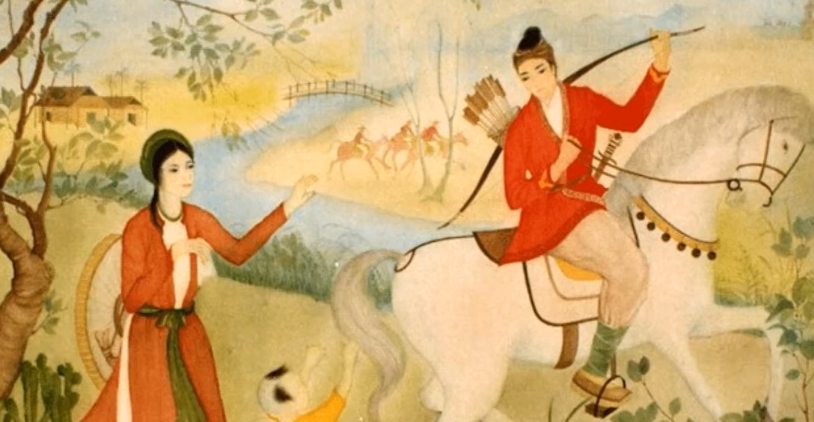
7.
Cảm xúc của người chinh phu và người chinh phụ trong buổi tiễn đưa giúp em hiểu gì về giá trị của cuộc sống?
Notes:
Sự lưu luyến, buồn lo, cô đơn,…của người chinh phụ luôn gắn với những giá trị của cuộc sống mà người chinh phụ theo đuổi: trân trọng lí tưởng công danh, sự nghiệp của chồng; trân quý những tình cảm của con người, trong đó có tình cảm vợ chồng gắn bó tha thiết; hi sinh bản thân để đem lại hạnh phúc cho người khác; trong đó có người mình yêu thương,…

Slide 37
Sự lưu luyến, buồn lo, cô đơn, ... của người chinh phụ luôn gắn với những giá trị của cuộc sống mà người chinh phụ theo đuổi: trân trọng lí tưởng công danh, sự nghiệp của chồng; trân quý những tình cảm của con người, trong đó có tình cảm vợ chồng gắn bó tha thiết; hi sinh bản thân để đem lại hạnh phúc cho người khác, trong đó có người mình yêu thương,

Slide 38
3. Một số đặc sắc nghệ thuật
Notes:
Giáo án của Thảo Nguyên 0979818956

Slide 39
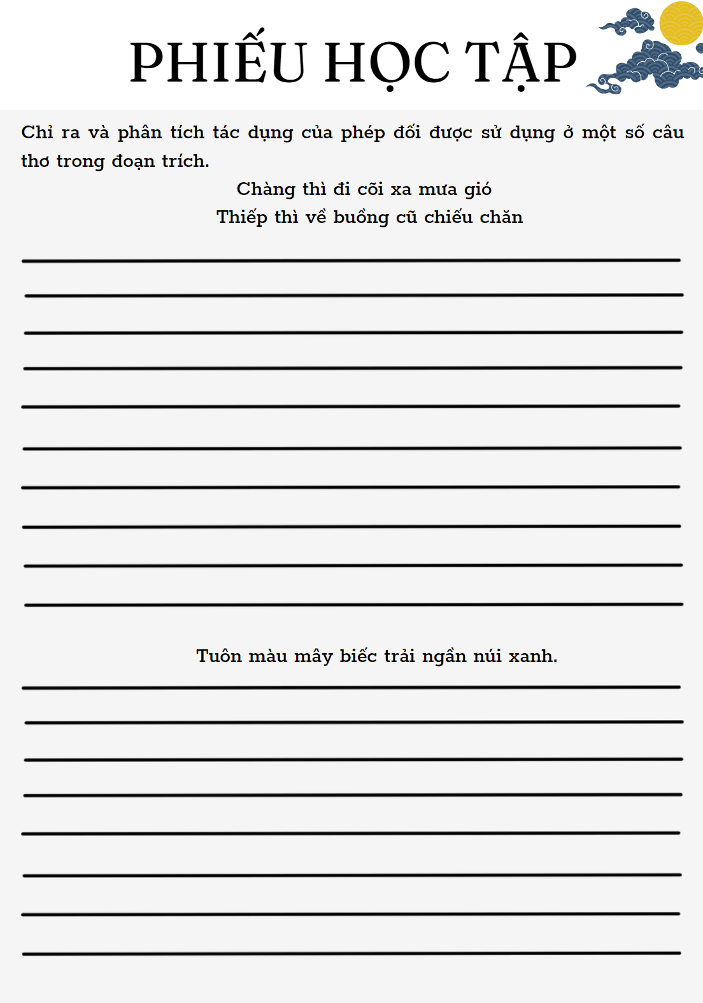
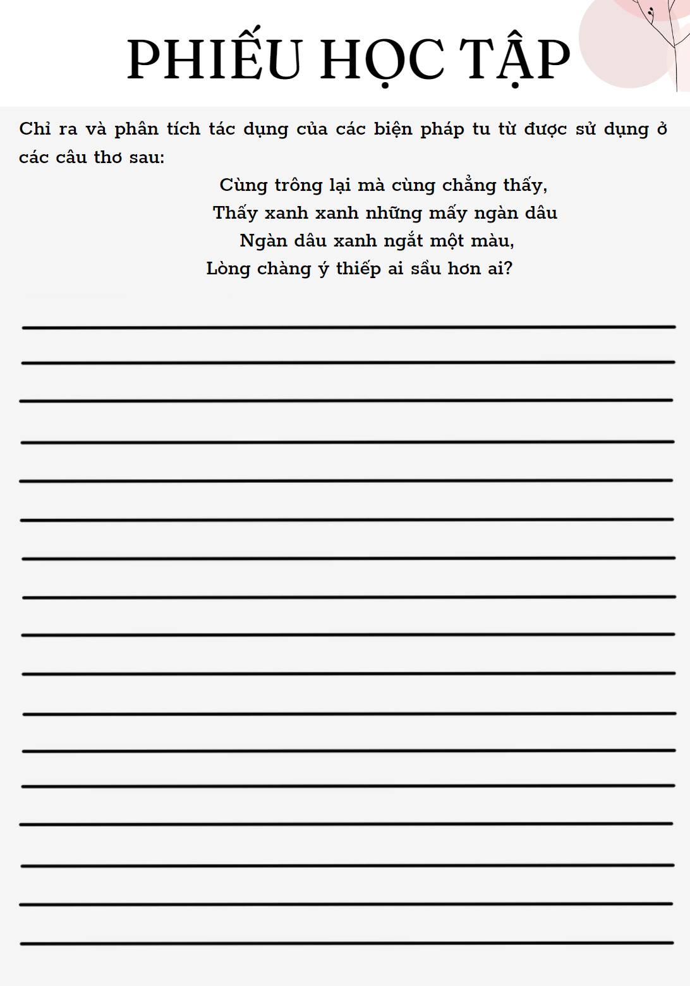
Notes:
Hoạt động nhóm (4 nhóm)

Slide 40
a. Phép đối
*Đối liên (mỗi câu thơ là một liên/vế)
- Về ngữ pháp
Chàng thì đi cõi xa mưa gió
Thiếp thì về buồng cũ chiếu chăn
Vế đối 1
CN
VN
Vế đối 2
CN
VN
→ Sử dụng cùng 1 cấu trúc ngữ pháp, tạo sự hô ứng
Notes:
3.

Slide 41
a. Phép đối
*Đối liên (mỗi câu thơ là một liên/vế)
- Về ngắt nhịp
Chàng thì đi cõi xa mưa gió
Thiếp thì về buồng cũ chiếu chăn
Vế đối 1
3/2/2
Vế đối 2
→ Lẻ trước, chẵn sau, tạo âm hưởng sóng đôi
Notes:
3. Chỉ ra và phân tích tác dụng của phép đối được sử dụng ở một số câu thơ trong đoạn trích.

Slide 42
a. Phép đối
*Đối liên (mỗi câu thơ là một liên/vế)
- Về nội dung, ý nghĩa
Chàng thì đi cõi xa mưa gió
Thiếp thì về buồng cũ chiếu chăn
Vế đối 1
Vế đối 2
Đối tượng được miêu tả
Hành động/ tâm trạng
→ Nhấn mạnh sự chia lìa, cùng những khó khăn của người chinh phu và chinh phụ khi không được ở bên nhau.
Notes:
3. Chỉ ra và phân tích tác dụng của phép đối được sử dụng ở một số câu thơ trong đoạn trích.

Slide 43
a. Phép đối
*Tiểu đối (đối ngay trong một câu thơ)
- Về ngữ pháp
ĐT
Bổ ngữ
Bổ ngữ
Tuôn màu mây biếc trải ngần núi xanh.
ĐT
Vế đối trước
Vế đối sau
cụm động từ
cụm động từ
đảo ngữ
đảo ngữ
Notes:
3. Chỉ ra và phân tích tác dụng của phép đối được sử dụng ở một số câu thơ trong đoạn trích.

Slide 44
a. Phép đối
*Tiểu đối (đối ngay trong một câu thơ)
- Về nội dung, ý nghĩa
ĐT
Bổ ngữ
Bổ ngữ
Tuôn màu mây biếc trải ngần núi xanh.
ĐT
Biểu thị sự di chuyển từ trong ra thành dòng, thành luồng, nhiều và liên tục
Hình ảnh của mây trời (gợi sự xa xôi)
Biểu thị sự mở rộng ra trên bề mặt
Hình ảnh rặng núi (gợi sự cách trở)
➔ Khắc họa sự chia xa của người chinh phu và người chinh phụ; nhấn mạnh khoảng cách chia lìa, mỗi lúc một xa nhau hơn nữa giữa hai người
Notes:
3. Chỉ ra và phân tích tác dụng của phép đối được sử dụng ở một số câu thơ trong đoạn trích.

Slide 45
b. Điệp ngữ
Cùng trông lại mà cùng chẳng thấy,
Thấy xanh xanh những mấy ngàn dâu
Ngàn dâu xanh ngắt một màu,
Lòng chàng ý thiếp ai sầu hơn ai?
→ Điệp ngữ vòng
➔ Diễn tả sự đồng điệu trong xúc cảm của cả hai người, tâm trí hai người cùng hướng về nhau, với cảm xúc trào dâng mãnh liệt
Notes:
Nêu và phân tích tác dụng của một số biện pháp tu từ được sử dụng trong bốn câu thơ cuối của đoạn trích.

Slide 46
c. Ẩn dụ
Thấy xanh xanh những mấy ngàn dâu
Ngàn dâu xanh ngắt một màu,
- Tả thực: khung cảnh thiên nhiên trong buổi đưa tiễn
“Ngàn dâu”
- Ước lệ:
+ tượng trưng cho ước muốn về một người chồng tài năng, thành đạt nhưng ngàn dâu ấy giờ lại là thứ khiến hai người phải xa cách
Tâm trạng đầy mâu thuẫn, cảnh ngộ trớ trêu của người chinh phụ
+ tượng trưng cho những thay đổi, biến cố lớn của cuộc đời
nỗi buồn lo khi nghĩ về tương lai.
Notes:
Giáo án của Thảo Nguyên 0979818956

Slide 47
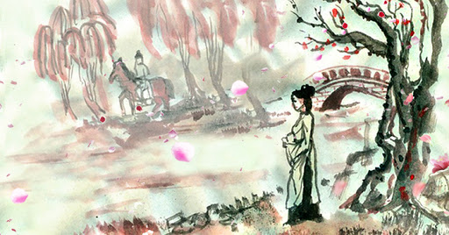
III. TỔNG KẾT
1. Chủ đề: Tâm trạng và nỗi niềm của nhân vật người chinh phụ trong hoàn cảnh chia li, qua đó phản ánh những mất mát do chiến tranh gây ra.
2. Nghệ thuật: Ngôn ngữ giàu cảm xúc, được chọn lọc tinh tế; hình ảnh giàu sức gợi; nghệ thuật miêu tả nội tâm nhân vật đặc sắc.

Slide 48
III. Luyện tập
- Đoạn văn của HS cần bảo đảm các yêu cầu về nội dung và hình thức. Có thể theo gợi ý sau:
+ Mở đoạn (viết trong 1 câu): Giới thiệu ngắn gọn bối cảnh tâm trạng của người chinh phụ.
+ Thân đoạn (viết trong khoảng 5 - 7 câu):
Người chinh phụ lo lắng cho người chinh phu phải vất vả xông pha chốn xa trường.
Người chinh phụ tủi buồn khi phải cô đơn trong căn buồng của hai vợ chồng.
Mới chia tay thôi nhưng người chinh phụ đã cảm thấy khắc khoải nhớ mong, cảm giác như giữa hai người đã muôn trùng cách biệt.
+ Kết đoạn (viết trong 1 câu): Khái quát tâm trạng chủ đạo của người chinh phụ thể hiện trong 4 câu thơ.
Viết kết nối với đọc trong SGK, tr. 44.

